Slide 1
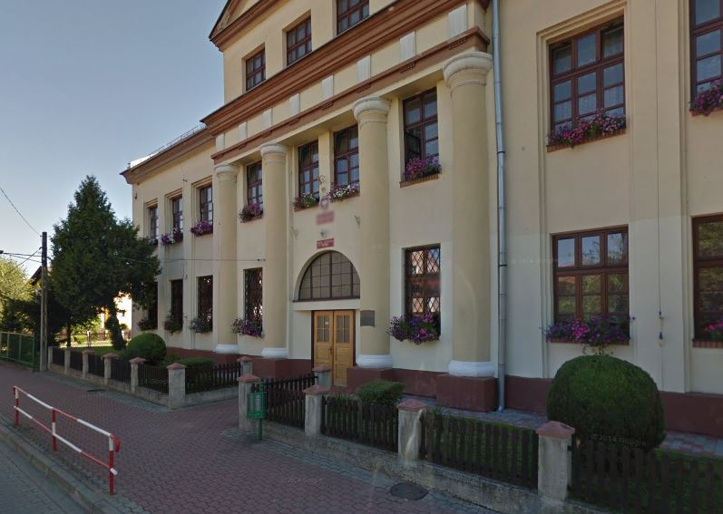
ROCZNICA NIEPODLEGŁEJ

Slide 2
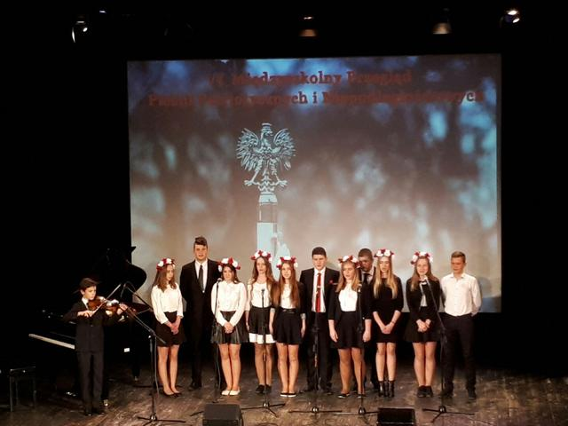
VI Międzyszkolny Przegląd Pieśni Patriotycznych
09.11.2017r.

Slide 3
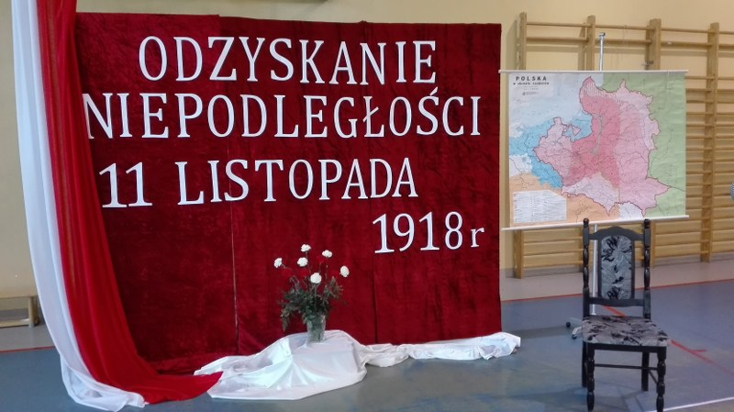
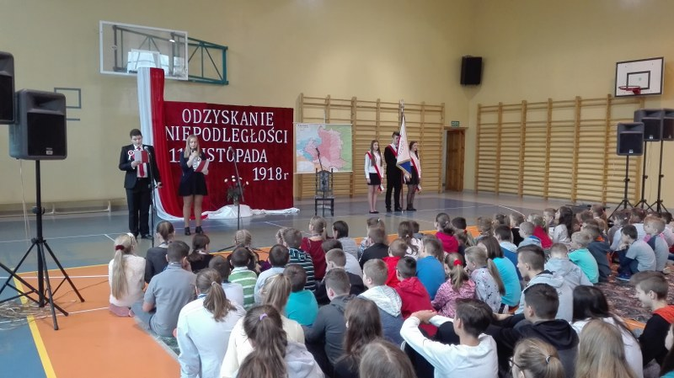
AKADEMIA
10.11.2017r.

Slide 4
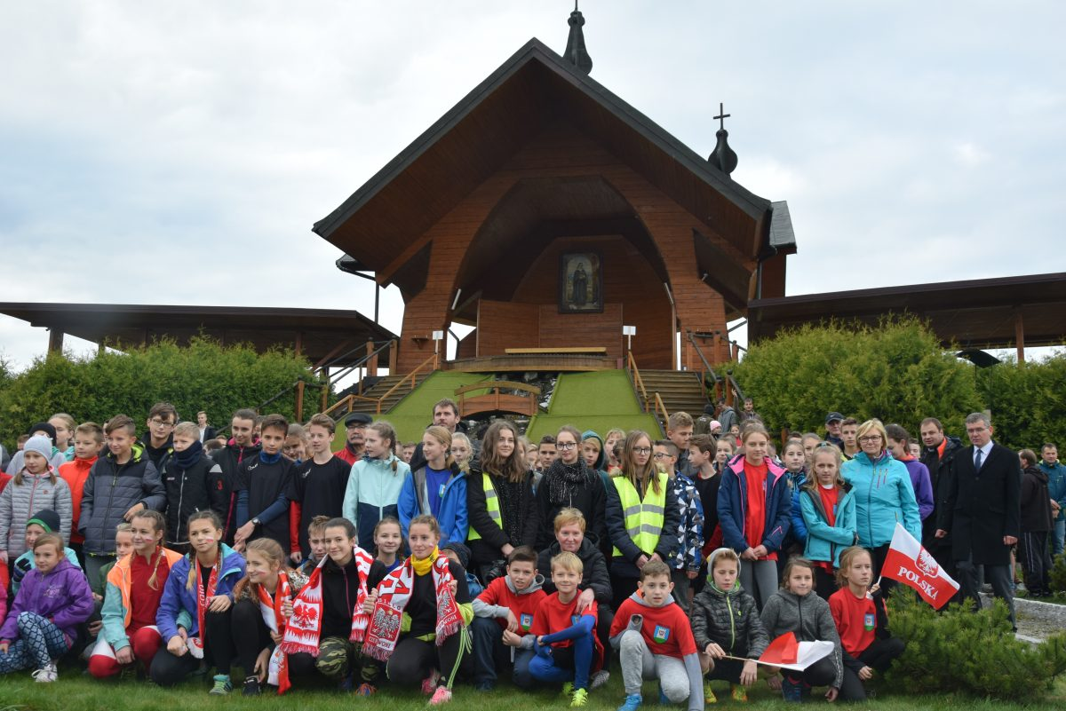
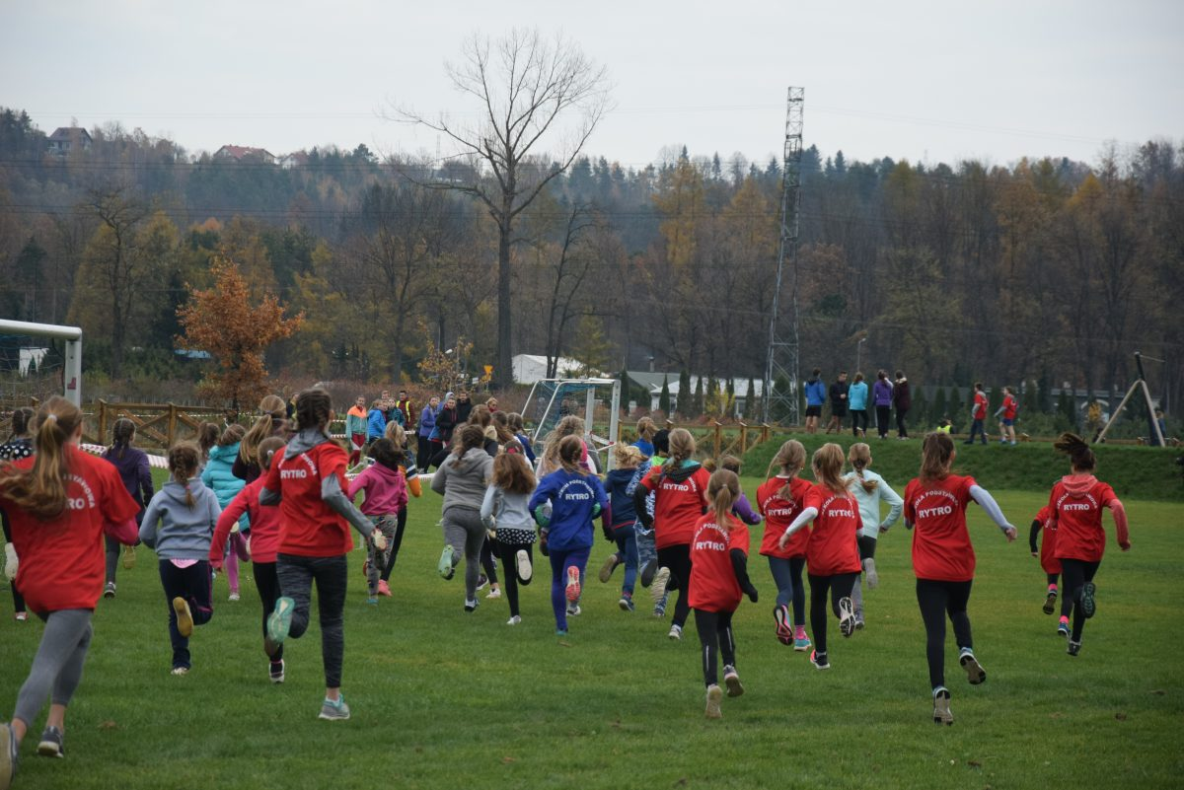
XVI Niepodległościowy Bieg Przełajowy o Puchar Burmistrza Starego Sącza
10.11.2017r.

Slide 5
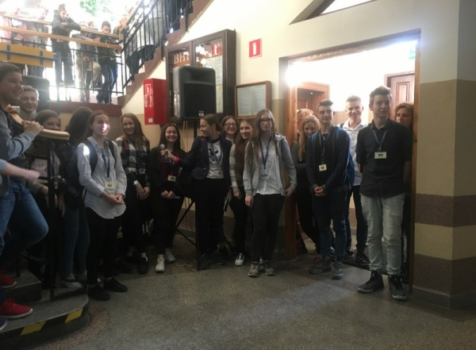
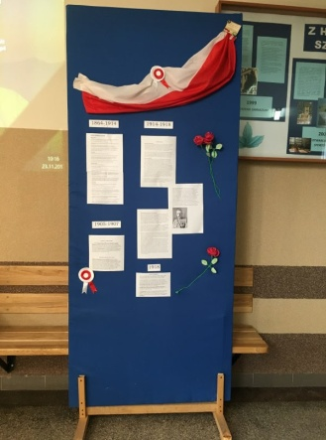
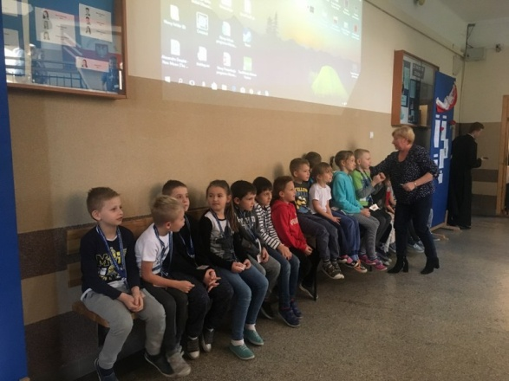
ROZŚPIEWANA LEKCJA PATRIOTYZMU CZWARTKOWE SPOTKANIE Z WIEDZĄ
20.11.2017r.

Slide 6
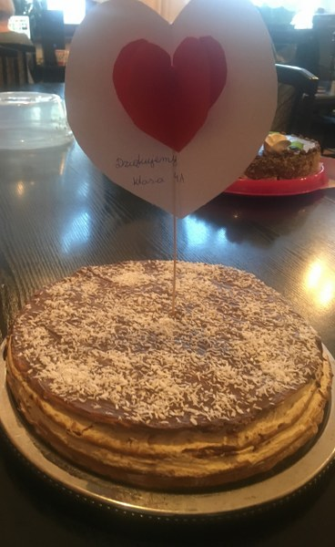
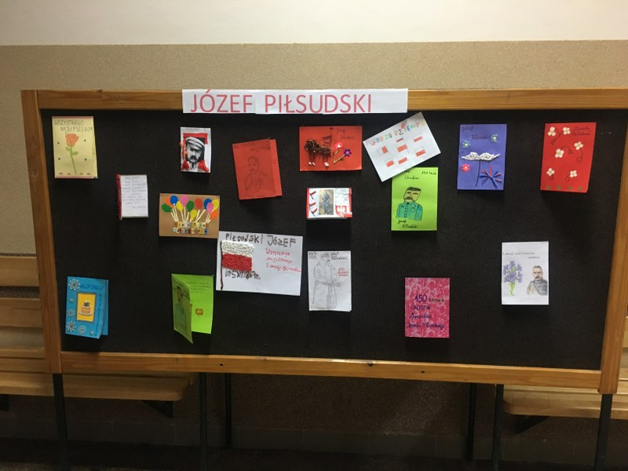
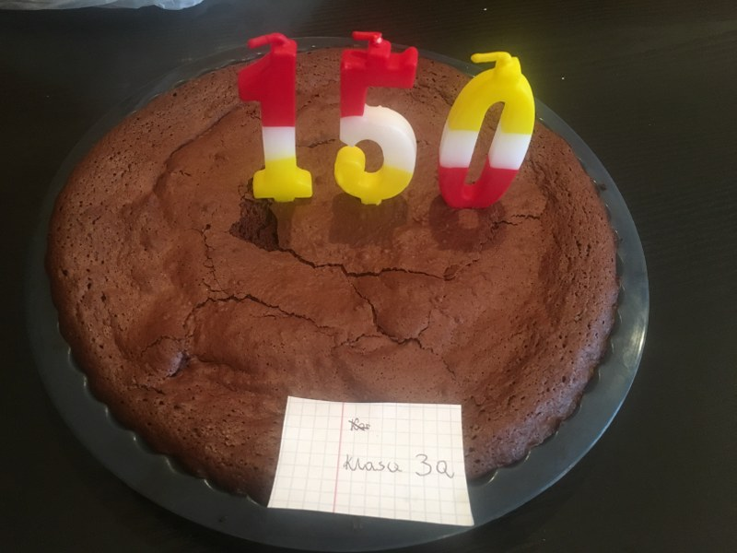
Rocznica urodzin Józefa Piłsudskiego konkurs na ciasto urodzinowe dla Marszałka
5.12.2017r.

Slide 7
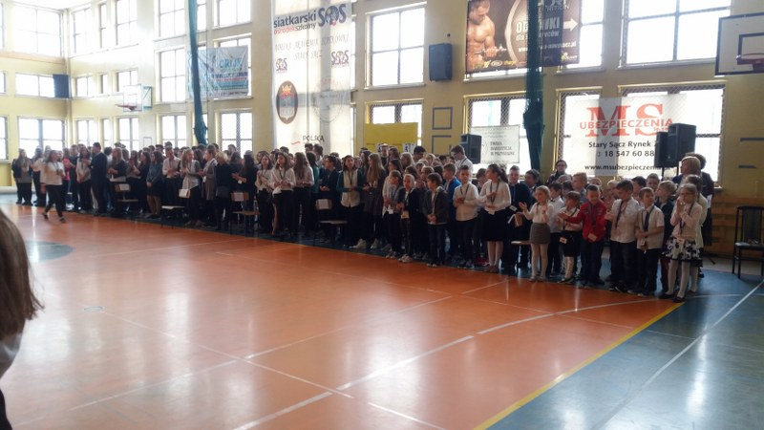
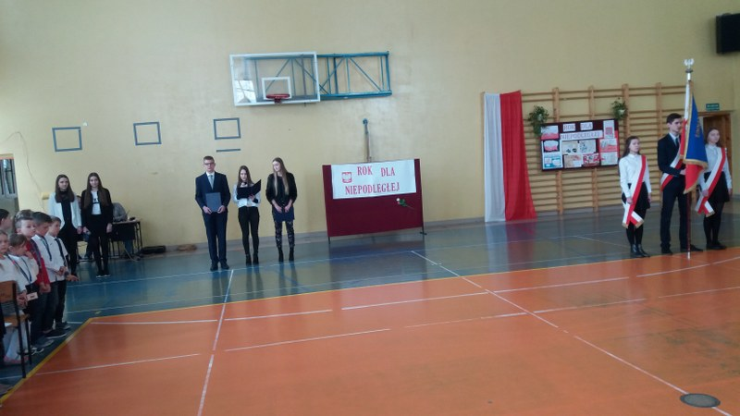
Akademia rocznica uchwalenia Mazurka Dąbrowskiego Hymnem Polski
27.02.2018r.

Slide 8
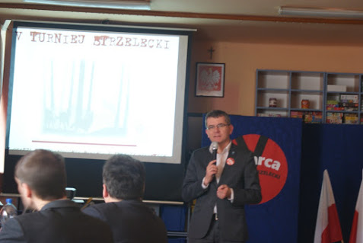
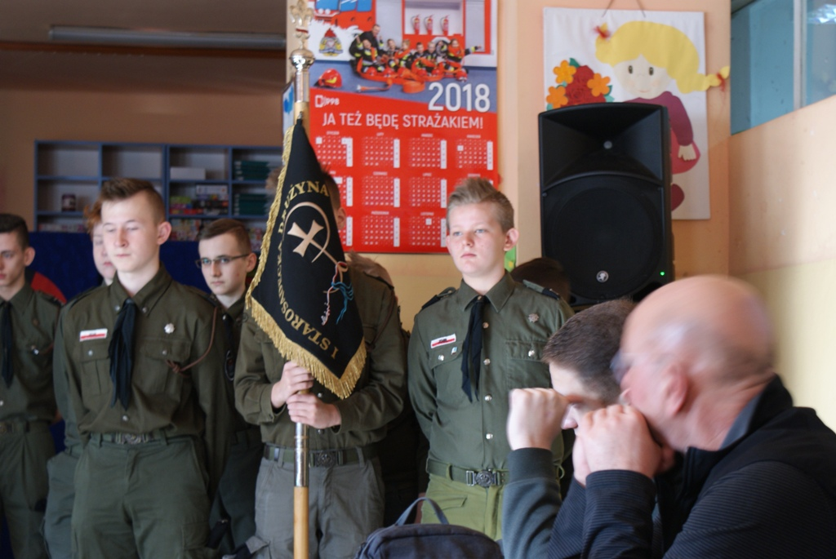
Zawody strzeleckie
1.03.2018r.

Slide 9
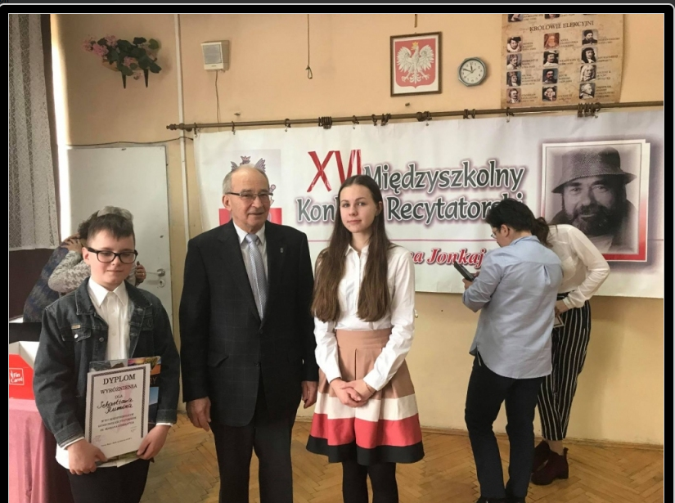
„Polska Golgota Wschodu” XVI międzyszkolny konkurs recytatorski
14.03.2018r.

Slide 10
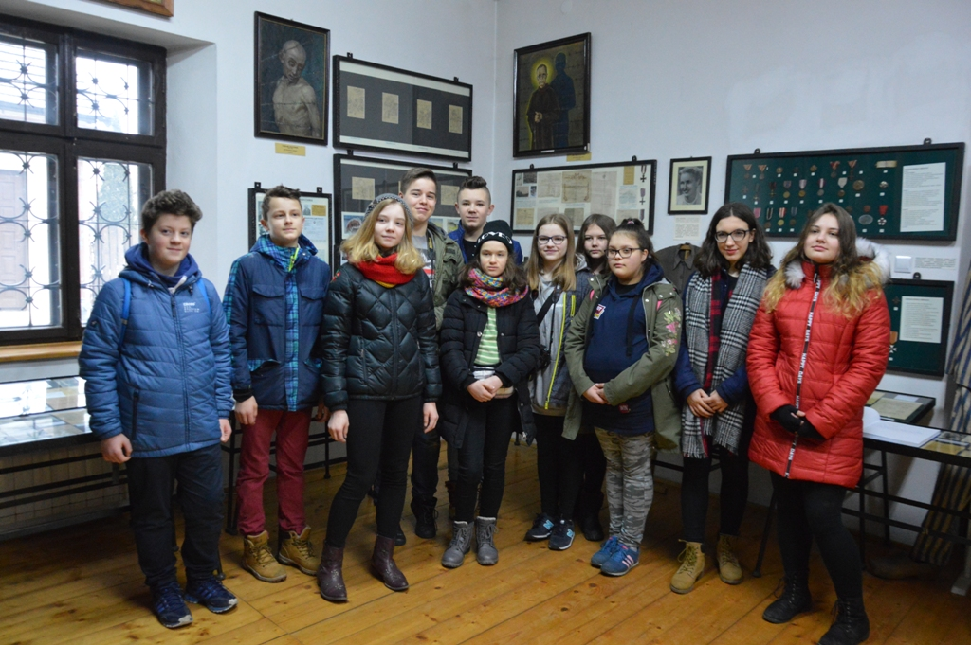
„100 wizyt na 100 lecie Niepodległości w muzeum regionalnym”

Slide 11
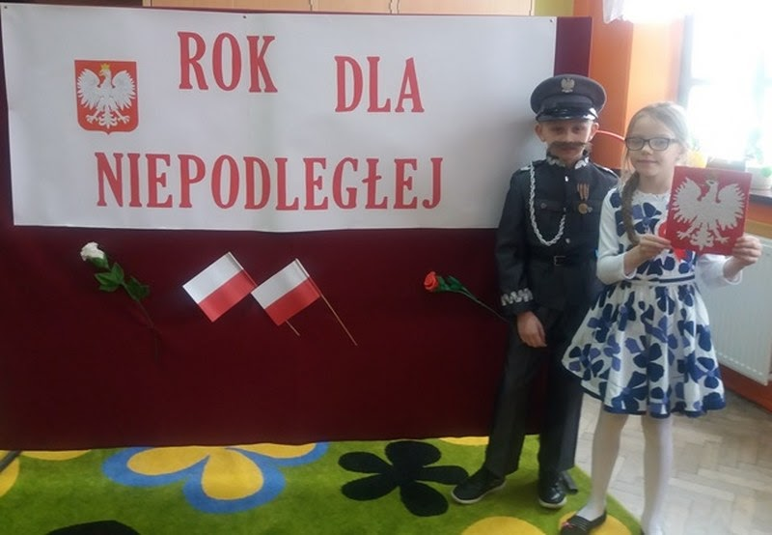
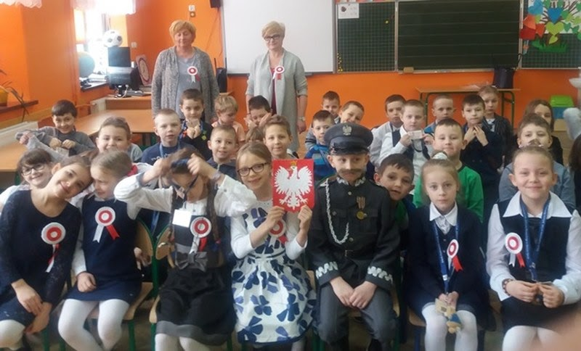
„Polskie drogi do Niepodległości” Konkurs recytatorski
20.03.2018r.

Slide 12
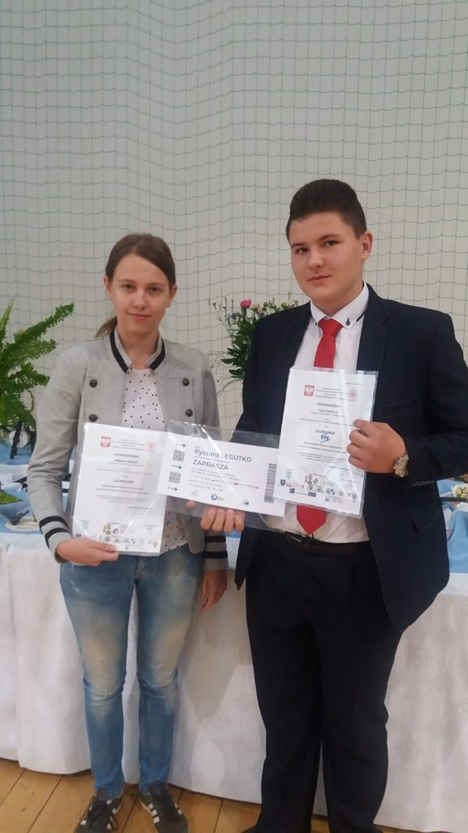
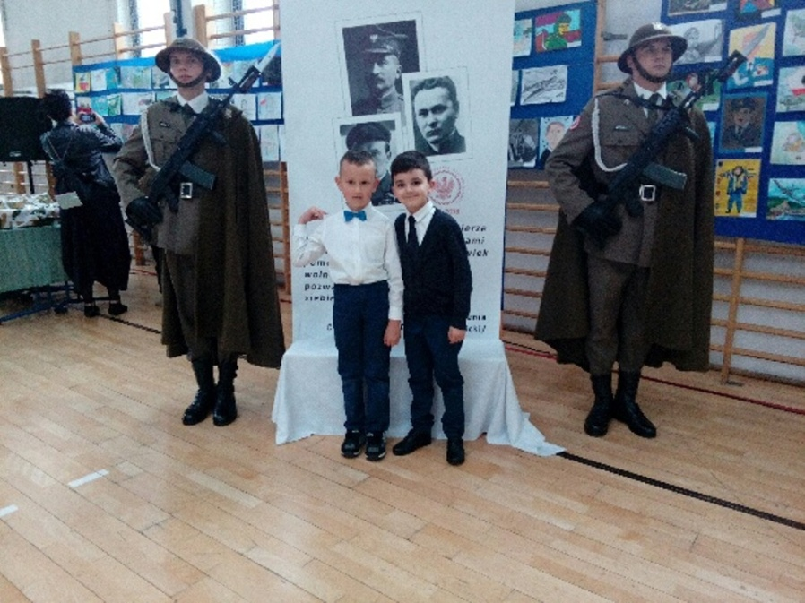
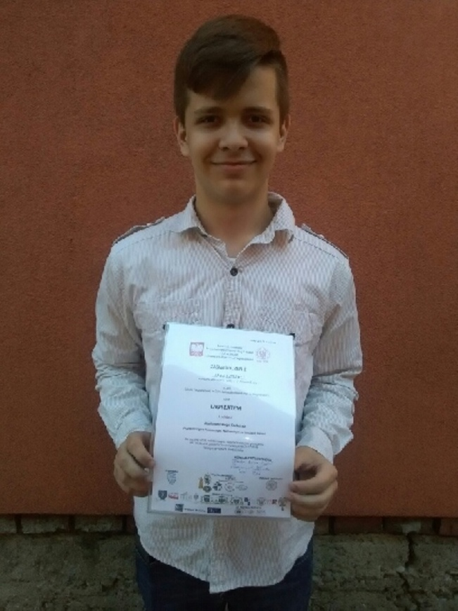
„Przywrócić głos Niezłomnym, Nieobecnym na lekcjach historii” Wielki sukces uczniów „Dwójki!”
23.05.2018r.

Slide 13
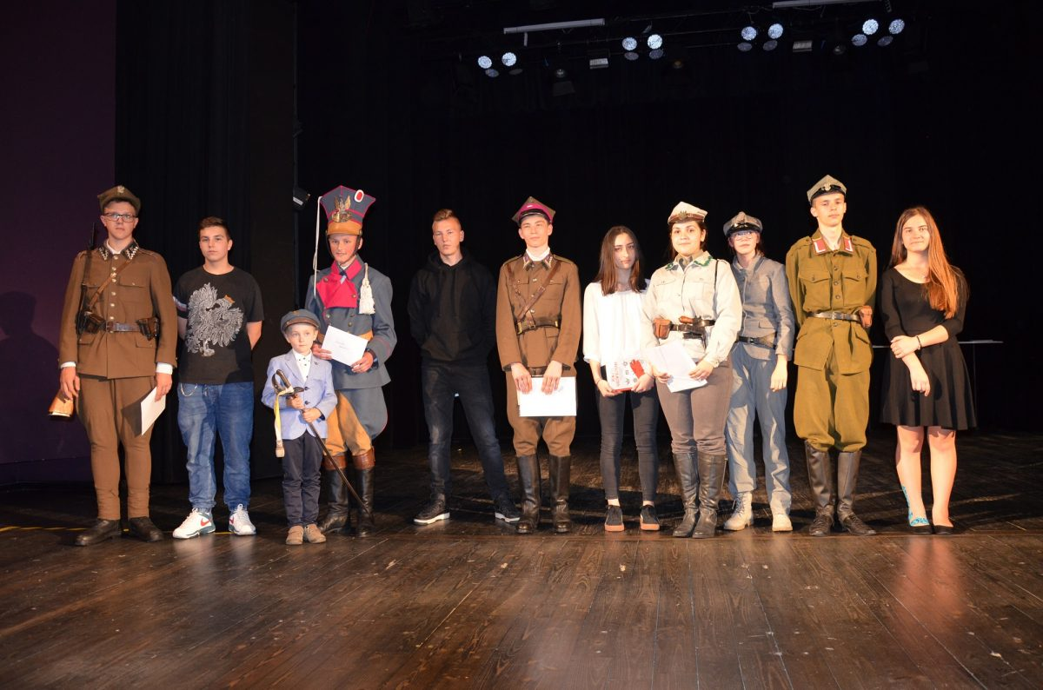
„Józef Klemens Piłsudski na tle wydarzeń z historii Polski” Konkurs historyczny
09.05.2018r.

Slide 14
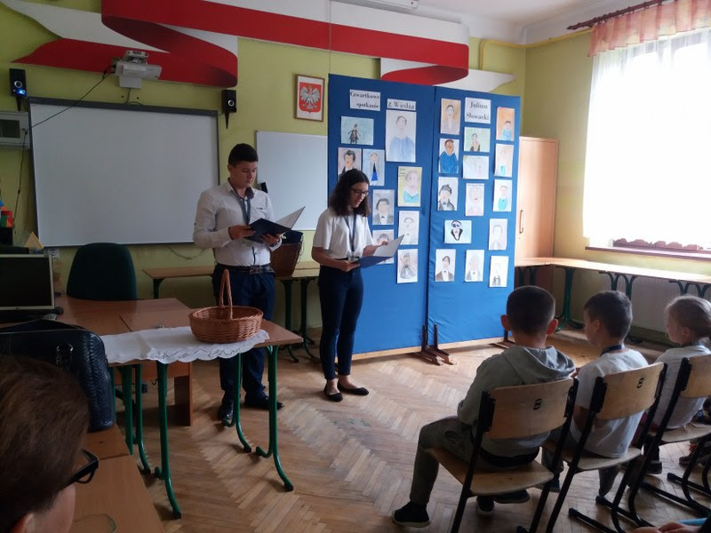
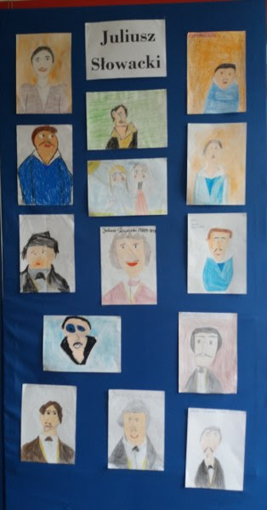
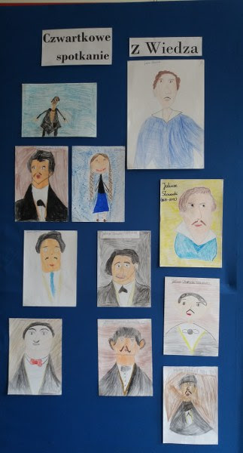
Juliusz słowacki patron naszej szkoły Czwartkowe Spotkanie z Wiedzą
15.06.2018r.

Slide 15
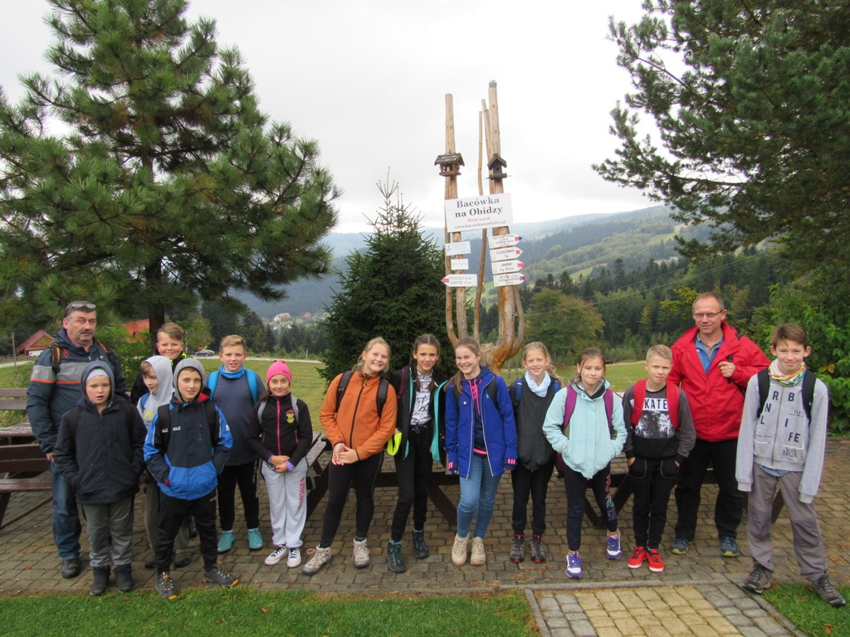
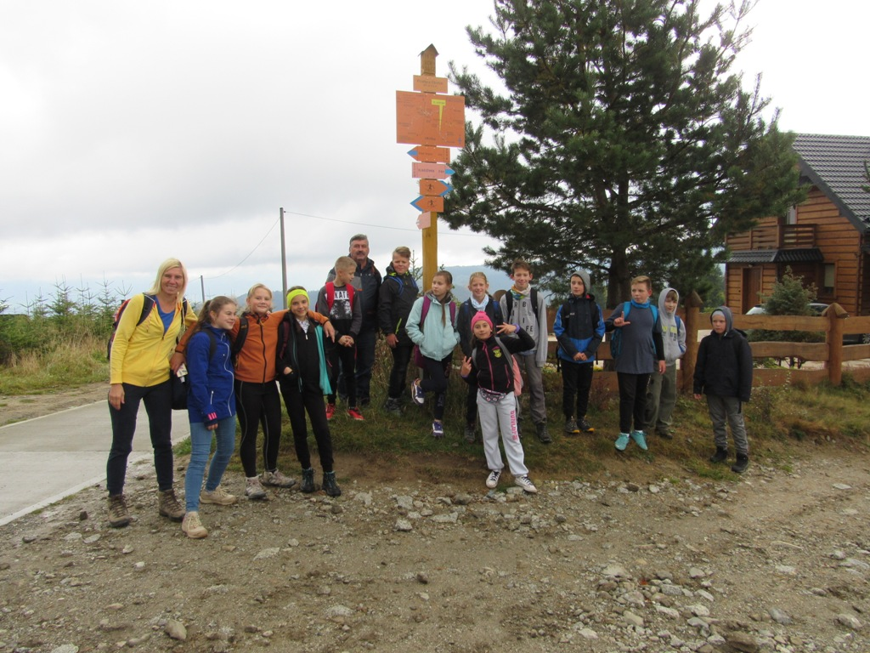
Na szlakach niepodległości w Beskidzie Sądeckim
30.09.2018r.

Slide 16
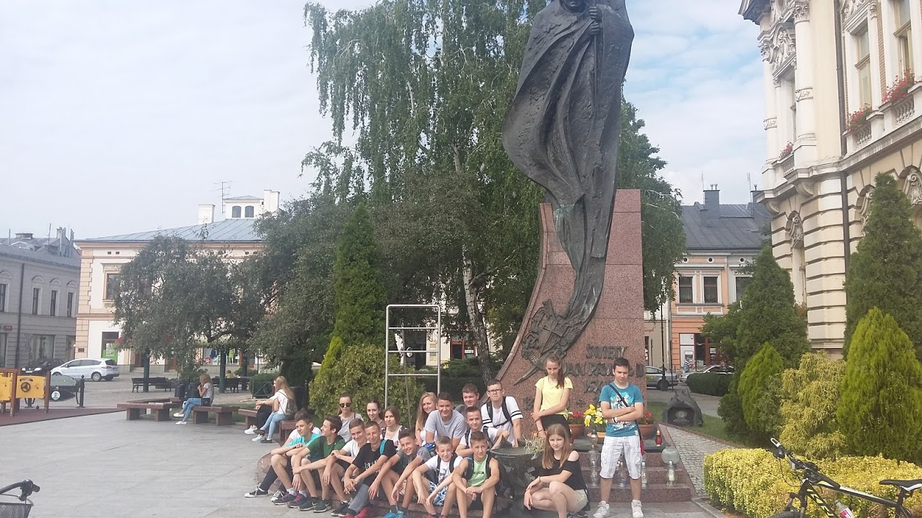
Wycieczka rowerowa szlakami niepodległości
21.06.2018r.

Slide 17
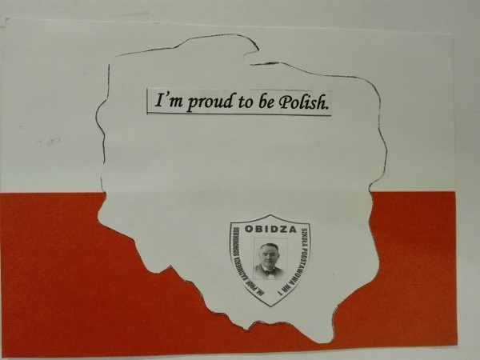
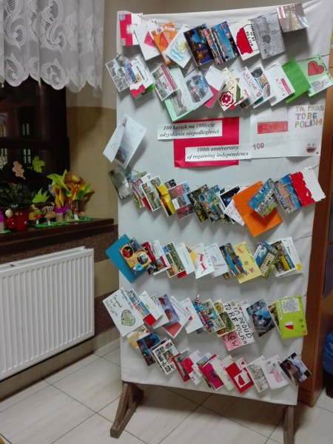
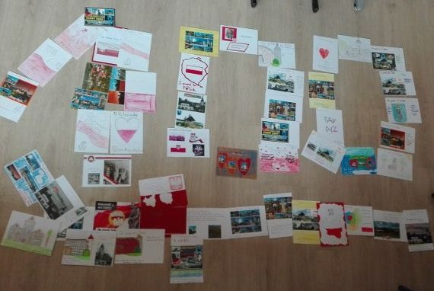
„100 kartek na 100-lecie Odzyskania Niepodległości„

Slide 18
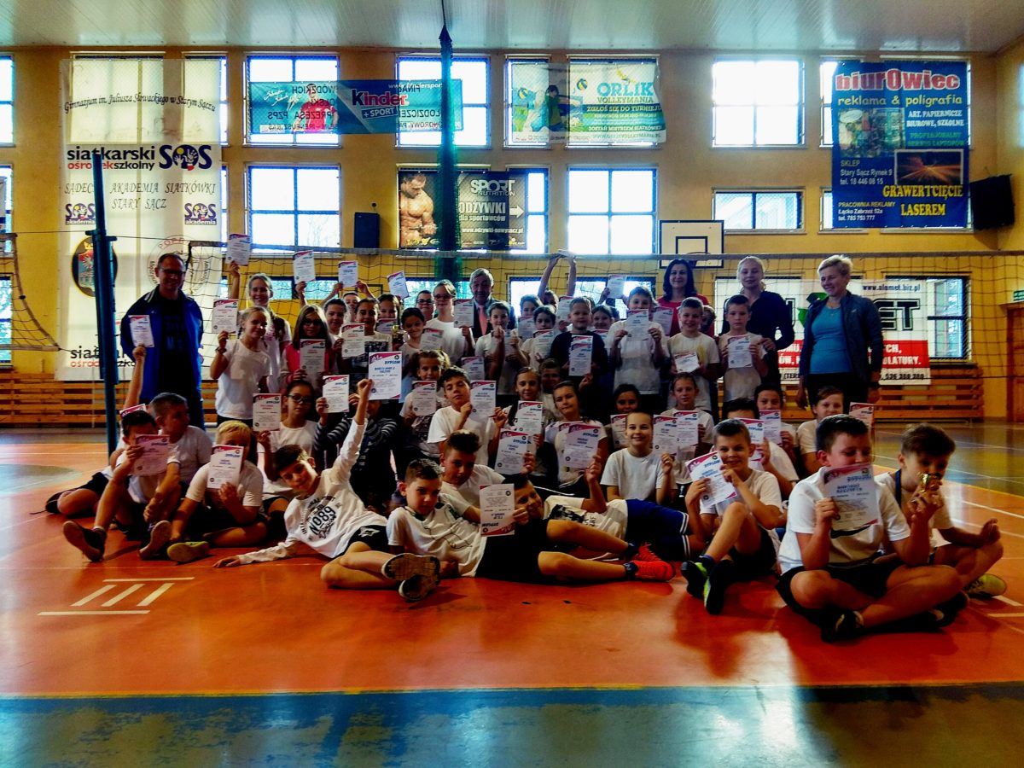
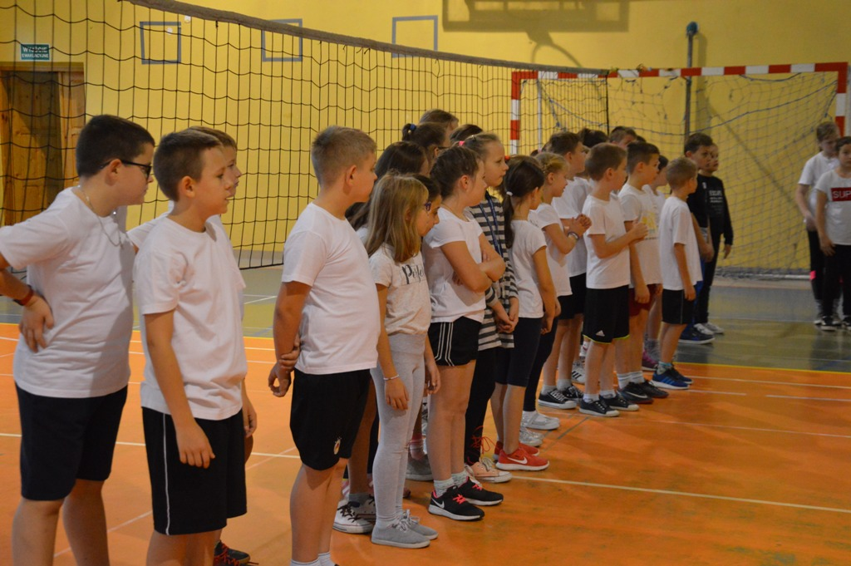
„100 meczy na 100-lecie Odzyskania Niepodległości„
29.10.2018r.

Slide 19
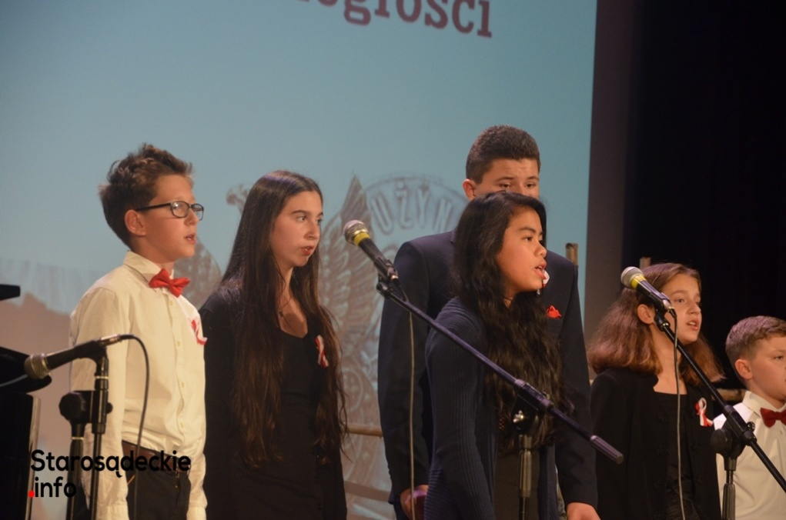
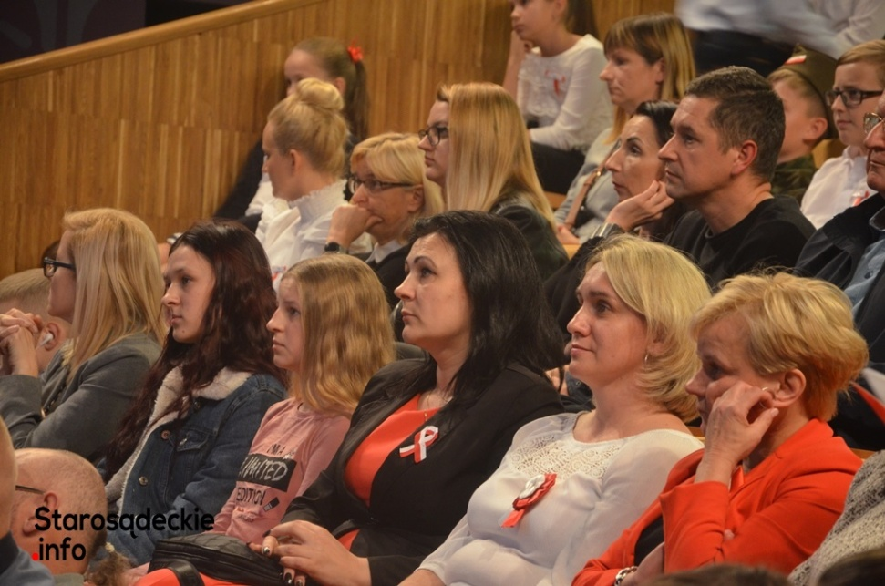
Przegląd pieśni patriotycznych w starym Sączu
09.11.2018r.

Slide 20
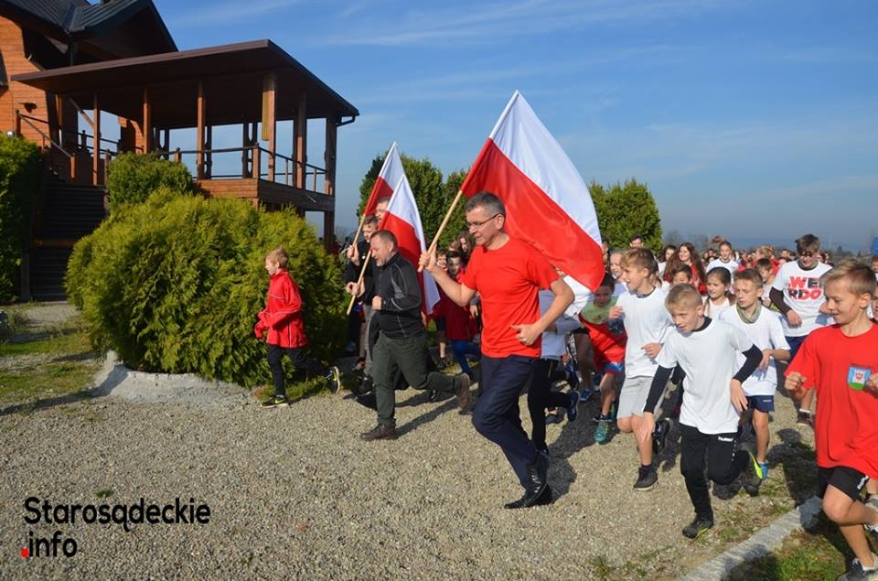
XViI Niepodległościowy Bieg Przełajowy o Puchar Burmistrza Starego Sącza
09.11.2017r.

Slide 21
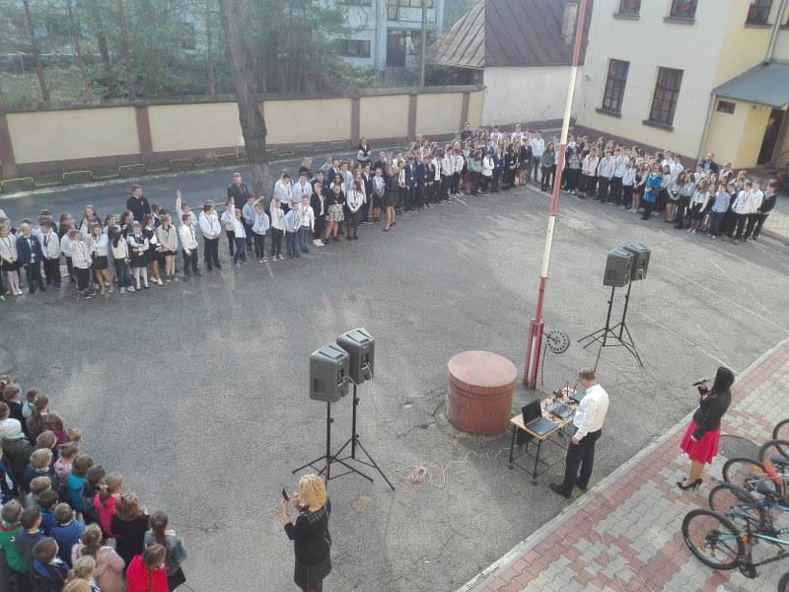
uroczyste odśpiewanie hymnu państwowego
09.11.2018r.

Slide 22
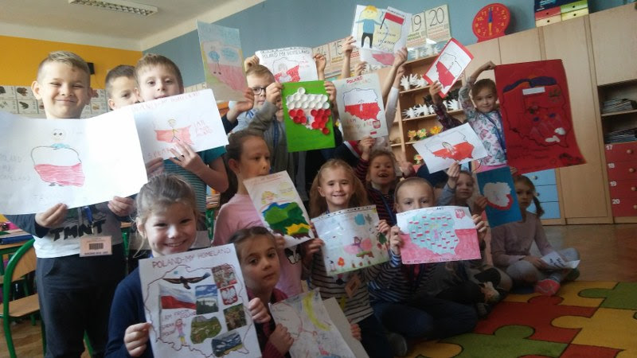
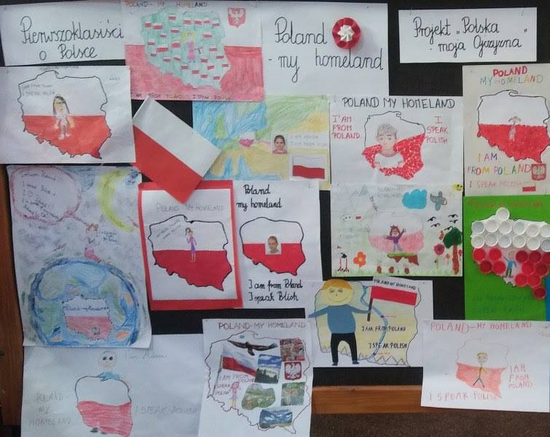
Pierwszoklasiści o Ojczyźnie… na zajęciach z języka angielskiego
10.11.2018r.

Slide 23
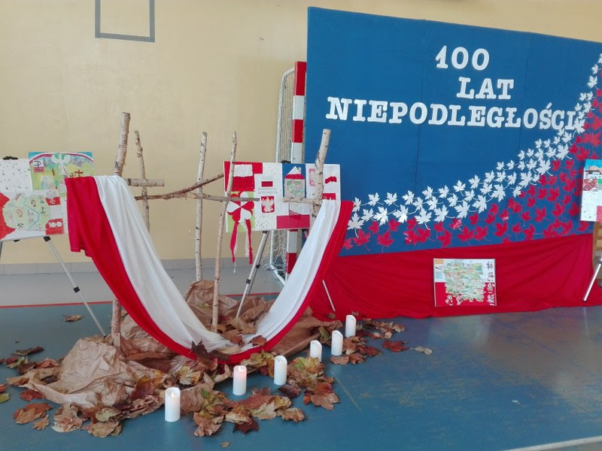
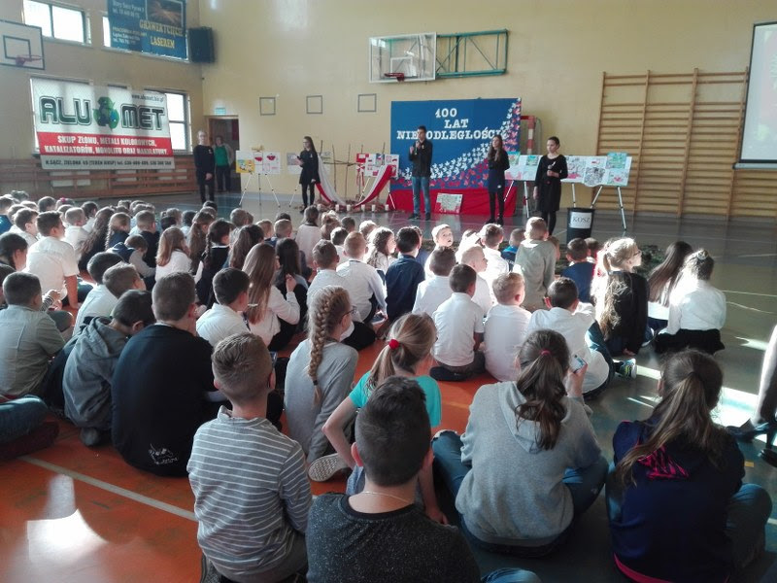
Akademia
13.11.2018r.

Slide 24
uroczyste odśpiewanie hymnu państwowego
09.11.2018r.

Slide 25
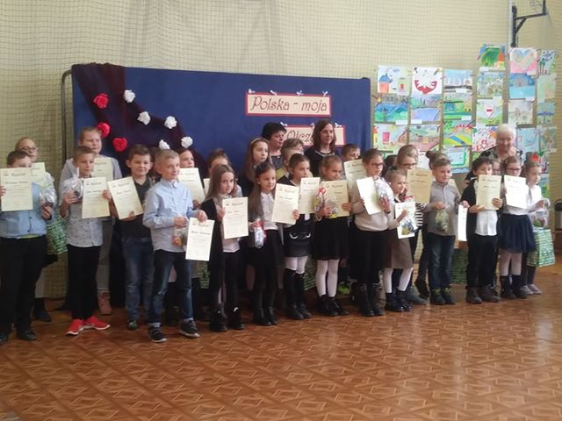
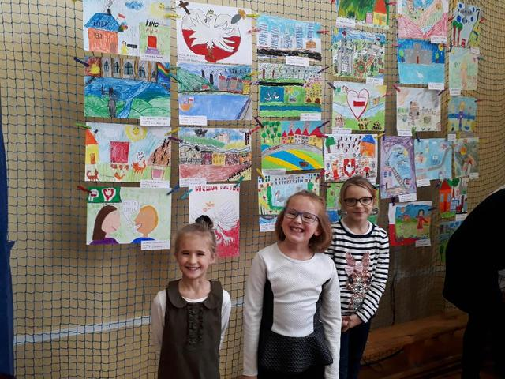
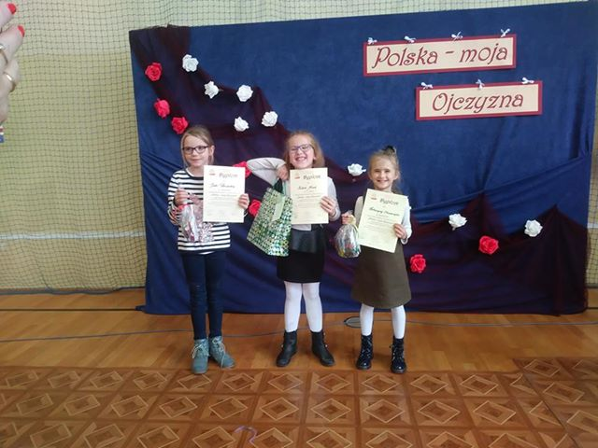
„Polska - moja Ojczyzna” Konkurs czytelniczo - plastyczny
23.11.2018r.

Slide 26
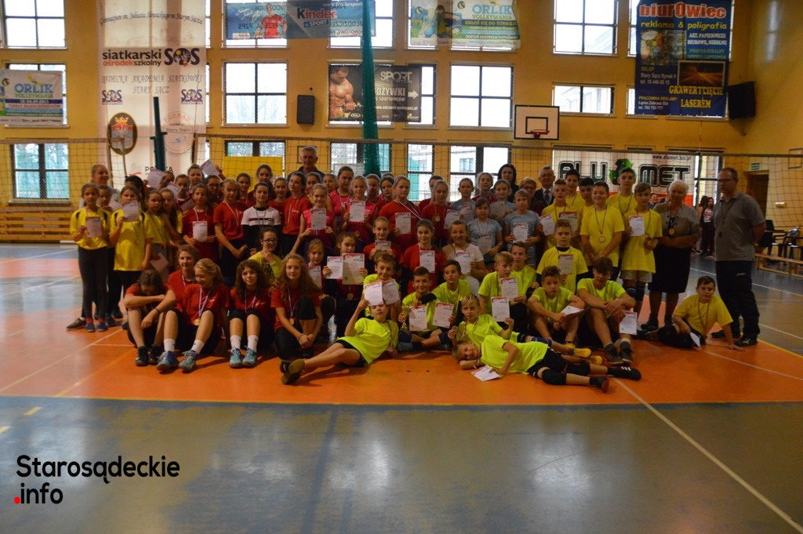
rocznica Odzyskania Niepodległości Turniej Mini – Siatkówki

Slide 27
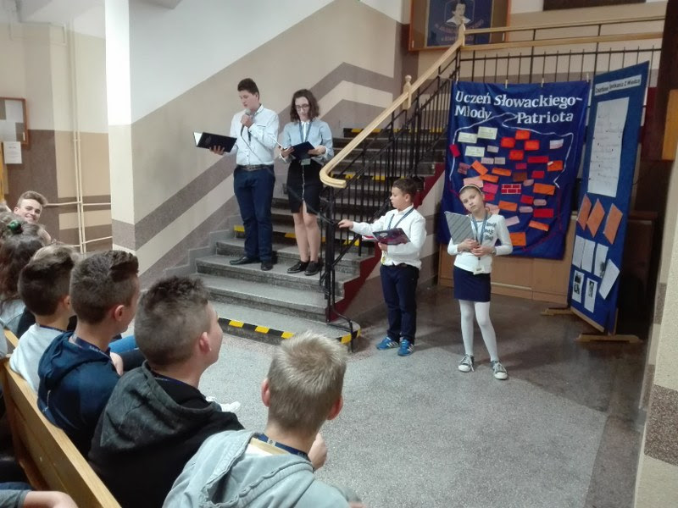
UCZEŃ SŁOWACKIEGO – MŁODY PATRIOTA CZWARTKOWE SPOTKANIE Z WIEDZĄ
18.10.2018r.

Slide 28
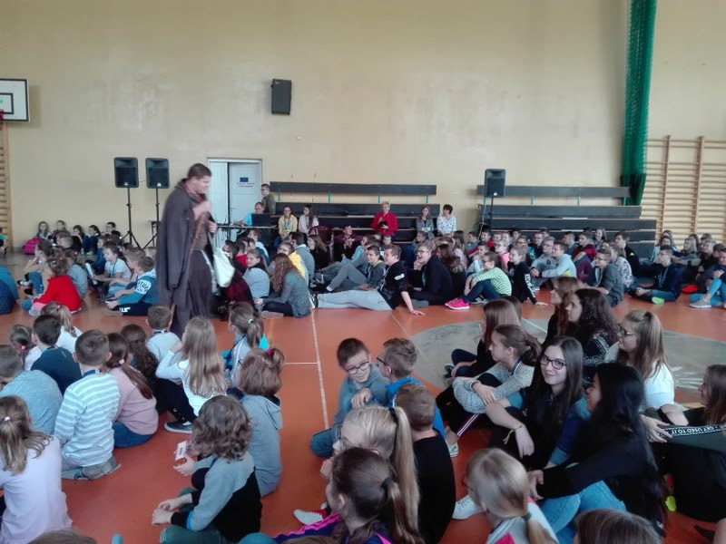
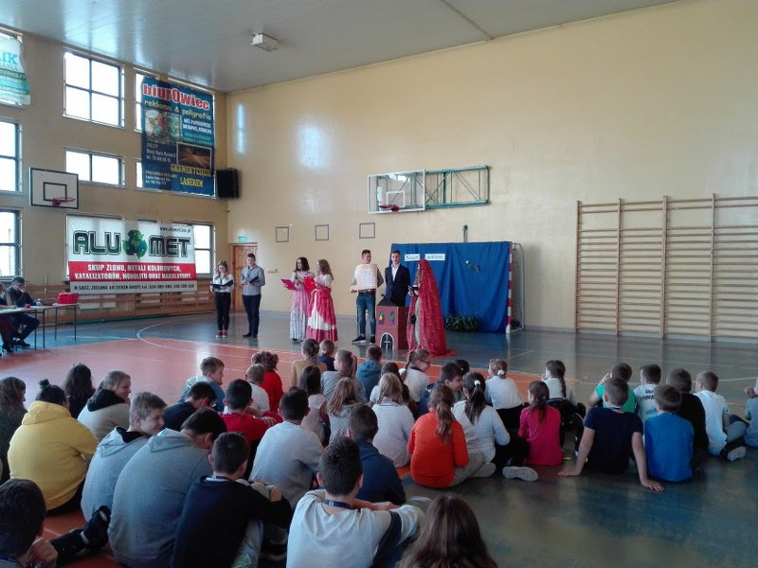
Znamy naszych świętych, błogosławionych, patriotów WYBÓR PATRONA KLASY
5.11.2018r.

Slide 29
11 listopada w Starym Sączu
11.11.2018r.

Slide 30
,,Ojczyzna słowem malowana’’ Konkurs recytatorski
27.10.2018r.

Slide 31
„Symbole narodowe” „Opowiem Ci o mojej Ojczyźnie” Konkurs plastyczny

Slide 32
Konkurs wiedzy o niepodległej
07.11.2018r.

